Slide 1
第2课 俄国的改革

Slide 2
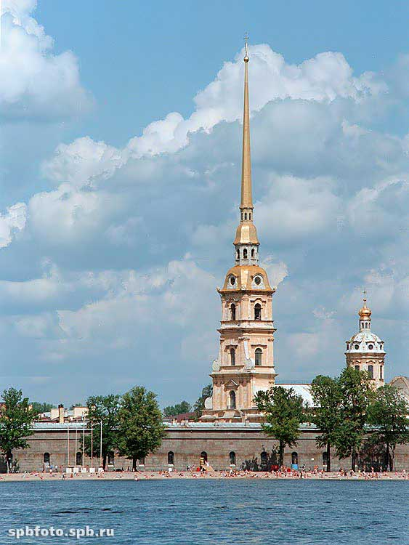
圣彼得堡——彼得要塞

Slide 3
一、彼得一世改革
19世纪初，俄国已有少数手工工场开始使用蒸汽机；30年代起开始大量进口机器，一部分手工工场逐渐转变为现代工厂；到50年代末，俄国出现了自己的机器制造业。蒸汽做动力的轮船也从30年代起开始航行。1837年俄国修筑了从彼得堡至沙皇村的铁路。从1801年到1860年，俄国外贸额增长了3.5倍。
18世纪末，英、俄两国的产量大致相等，到19世纪中期，英国增长了30倍，俄国只增加了1倍。
通过材料，对俄国资本主义的发展你有怎样的认识？
俄国的资本主义在19世纪已有了一定的发展，但在发展水平和发展速度上，却比西欧落后。
农奴制严重阻碍了资本主义经济的发展

Slide 4

俄国当时资本家的主要烦恼
猜猜看
我是一个工厂主，我有些烦……
工人太少，素质也低，产量、质量都不乐观;产品销售也不如意,农民太穷了,他不买，社会又不太平……唉,都是那讨厌的农奴制.有啥办法搬开这块绊脚石……
农 奴制
劳动力少 市场 狭窄 技术薄弱 社会环境不稳定

Slide 5
下列情况分别影响了什么因素？
农奴制下俄国社会情况
资本主义发展所需的要素
农奴受压榨，购买力低下
自由劳动力
农业生产方式落后
市场
大批农奴束缚在土地上
资金
工场主雇佣国家农奴，
要缴纳代役租
原料
得出什么结论？
农奴制严重阻碍了资本主义经济的发展

Slide 6
探讨19世纪中叶俄国面临的问题并寻找对策
 | 矛盾和问题 | 我的解决之道
政治
经济
思想
军事
农奴制激化了阶级矛盾
农奴制严重阻碍了俄国资本主义的发展
统治者必需改革
(根本原因)
出现反对农奴制和沙皇专制统治的新思潮
克里米亚战争惨败，俄国国际地位下降，国内矛盾激化
(直接原因)
沙皇的统治受到威胁。为了挽救统治危机，必须进行农奴制改革

Slide 7
二、亚历山大二世改革
1、危机四伏的俄国—改革的背景
国别 | 人均 （卢布） | 铁（万吨） |  | 铁路 （公里）
 |  | 1850年 | 1860年
俄国 | 71 | 22.8 | 29.8 | 1600
英国 | 323 | 228.5 | 388.8 | 14603
法国 | 150 | 40.6 | 89.8 | 9160
19世纪中期俄国资本主义发展的状况如何？
落后于主要资本主义国家

Slide 8
工场主（资本家）的烦恼
缺乏大量的自由劳动力
郁闷!工场里人手总是不够;产品销售也不好,农奴太穷了,他们买不起……唉,都是那讨厌的农奴制.
农奴生活水平低下
根本原因：
封建农奴制阻碍了资本主义的发展

Slide 9
农奴暴动
次数
1176次
这组数据说明了什么问题？
126次
86次
90次
年代
阶级矛盾进一步激化，农奴暴动频繁。

Slide 10
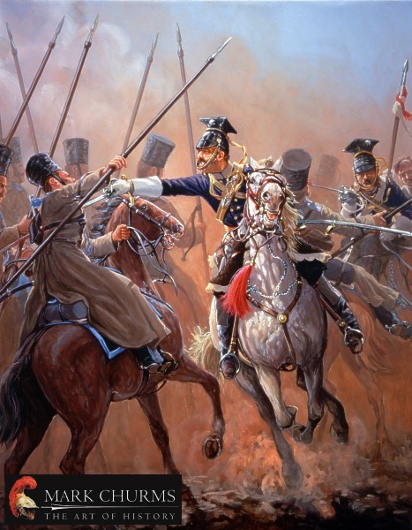
对外战争的失利
克里米亚战争
1853-1856
恩格斯在谈到这次战争时写道：克里米亚战争的特点就是一个采用原始生产形式的民族对几个拥有现代生产形式的民族进行绝望的搏斗。
俄国VS土耳其、英法
克里米亚战争中惨败，充分暴露了农奴制俄国的腐朽性（对外）

Slide 11
农奴制危机表现（改革的背景）
经济上——农奴制严重阻碍俄国资本主义经济的发展。（根本原因）
政治上——阶级矛盾进一步激化，农奴暴动频繁。
对 外——克里米亚战争中惨败，充分暴露了农奴制的腐朽性。

Slide 12
史料解读
与其等农民自下而上起来解放自己，不如自上而下解放农民。
——亚历山大二世1856年3月的一次谈话
请回答：
（1）材料中，“农民自下而上起来解放自己”指的是什么？“自上而下解放农民”又指什么?
农民暴动；
农奴制改革
（2）从中我们可以看出亚历山大二世改革的主观目的是什么？
挽救统治危机。

Slide 13
2、避免革命的改革—改革的内容
自由的劳动力 广阔的市场
（1）农奴获得人身自由，可以改变身份，自由转换职业；
（2）农奴在获得“解放”时，可以获得一块份地，但必须出钱赎买，所出的价格高出当时的地价。
雄厚的资本
资本主义发展的四个要素：
雄厚的资本、自由的劳动力、广阔的市场、丰富的原料。
Notes:
本资料来自于资源最齐全的２１世纪教育网www.21cnjy.com
13

Slide 14
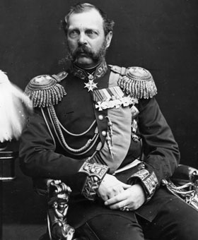
“请诸位相信，凡能够维护地主利益的措施，都一一地做到了。”
从上述材料可看出，沙皇亚历山大二世改革的目的是什么？
★目的：
维护地主阶级的利益，巩固统治
1818-1881
亚历山大二世

Slide 15
1861年俄国改革成效
材料一：据统计,1861年后的30年间,俄国粮食产量 增加了三分之二.到19世纪80年代资本主义农业逐渐成为俄国农业的主要成分。
材料二：据统计，1860-1890年，俄国的生铁产量 增加了2倍，钢产量和棉纺织业都增加了3倍，而煤炭产量增加超过了19倍，石油产量增加了200多倍。在此期间，俄国整个工业产量增加了6倍，铁路线增长了35倍多。
从材料看出，俄国经济发展状况如何？
结合所学知识，分析上述状况出现的原因是什么？

Slide 16
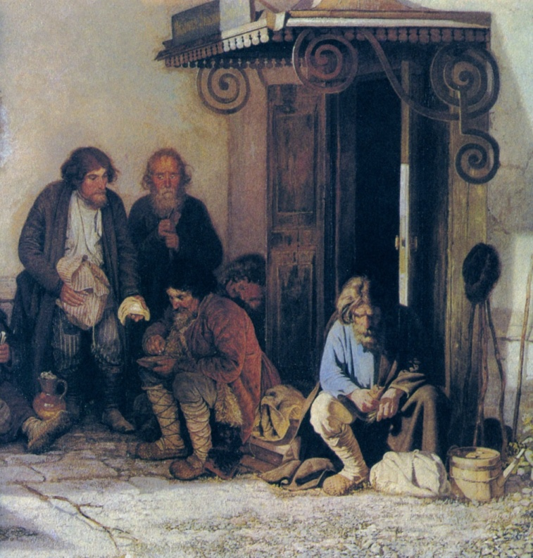
沙皇陛下仁慈，让我获得了自由，但是为了得到份地养活全家，我变卖了家里所有能卖的东西才交清了赎金，现在家里穷的就剩下几面墙可以依靠了！
家徒四壁的农民

Slide 17
“农民获得‘自由’的时候，已经被剥夺得一干二净。” ——列宁
改革的实质是对农奴的一次大掠夺。
农奴在获得土地的时候，必须要出钱赎买，所出的价钱高出当时的地价。
Notes:
本资料来自于资源最齐全的２１世纪教育网www.21cnjy.com
17

Slide 18
6.评价：P9
性质：
影响：
局限性：
1861年改革是沙皇自上而下实行的
资产阶级改革。
为资本主义发展提供劳动力和资本
（1）是俄国近代历史上的重大转折点。
（2）废除了农奴制，促使社会各个方面出现了新的气象，推动俄国走上了发展资本主义的道路。
由封建社会转为资本主义社会
改革不彻底，保留了大量封建残余。影响俄国经济和社会的发展。

Slide 19
思考：
17-19世纪中期，主要资本主义国家走上资本主义道路的方式有哪几种？
英、法：
美:
资产阶级革命
独立战争、南北战争
俄、日：
资产阶级改革

Slide 20
再 见

